Slide 1
培养方案-电磁场
李思进 罗熙 徐坤 张骏驰

Slide 2
目录
1.所属学院
2.专业概述
3.培养目标和毕业要求
4.分学期讲解
5.总结与延伸

Slide 3
电子科学与工程学院
工科试验班（电子工程类）包含四个本科专业:电子科学与技术、微电子科学与工程、电磁场与无线技术、电波传播与天线。学生在一年级按照大类进行培养，主要修读公共基础课程和通识教育课程;在二年级开始根据兴趣与特长修读学科基础、专业教育和多元化教育课程。学生在第二学期确认专业。

Slide 4
专业名称： 电磁场与无线技术 Electromagnetic Field and Wireless Technology
专业代码：080712T
本专业为国家级特色专业， 旨在培养具有坚实的电磁场理论与无线系统工程应用能力的卓越专业人才。
该专业要求学生掌握电磁波的产生、传输、辐射、传播、接收的基础知识、基本理论和工程应用知识，掌握电子信息系统中射频、微波电路及天线等相关领域的计算仿真、设计与制作技术。
依托学科：电子科学与技术、电磁场与微波技术
主要课程：自然科学、电路分析与电子线路、信号与系统、数字逻辑设计与应用、电磁场理论、微波技术基础、电磁场数值方法及工程应用、微波固态电路、天线原理与设计、微波网络、通信与雷达系统概论、电磁兼容原理与设计等。
毕业生去向： 毕业生可以攻读电子科学与技术及其它电子信息类学科的硕士／博士研究生学位， 也可直接在邮电、通信、广播电视、航空航天、遥感、遥测遥控、雷达、电子对抗、电子元器件、资源探测和医疗设备等领域从事理论研究、工程设计、应用开发和技术管理等工作。

Slide 5
培养目标
电子工程大类专业贯彻落实党和国家的教育方针， 坚持立德树人， 旨在培养适应社会经济发展和国家战略需求， 具有良好的人文素养、国际视野、创新意识、团队合作精神和可持续发展潜力， 受到系统的科研实践训练， 具备运用数理知识、工程知识和专业知识分析和解决电子工程领域复杂工程问题的能力，能够胜任电子工程领域的技术开发、工程应用、科研和管理等工作的卓越专业人才。
本专业毕业生毕业5年左右达到以下目标：
1. 能够适应电子工程领域的工程技术发展，具有融会贯通数理知识、工程知识和专业知识分析解决电子工程领域复杂工程问题的能力。
2. 能够跟踪电子工程及相关领域的前沿技术，具备一定工程创新能力，具备运用现代工具从事相关领域新产品的研究、设计、开发和生产的能力。
3. 能够在工程实践中综合考虑法律、环境与可待续性发展等因素影响，具有良好的社会责任感和职业道德，具备良好的人文科学素养和健康的身心，拥有团队合作精神、良好的沟通交流能力和团队管理能力。
4. 能够积极主动适应不断变化的国内外形势和环境， 具有全球化意识和国际视野， 拥有自主的、终生的学习习惯和能力。

Slide 6
毕业要求
1.工程知识：能够将数学、自然科学、工程基础和专业知识等相关基础理论，用千解决电子工程领域中电子器件、电路、系统的复杂工程问题。
2. 问题分析：能够应用数学、自然科学和电子工程领域的工程专业知识的基本原理， 识别、表达并通过文献研究分析电子器件、电路、系统的复杂工程问题，并给出有效结论。
3. 设计／开发解决方案：能够设计针对电子工程领域的复杂工程问题的解决方案， 设计满足特定需求的电子器件、电路、系统及制造工艺流程， 并能够在设计环节中体现创新意识， 考虑社会、健康、安全、法律、文化以及环境等因素的影响。
4.研究：能够基千电子工程领域的科学基本原理并采用科学方法对电子器件、电路、系统的复杂工程问题进行研究， 包括设计实验，分析与解释数据、并通过信息综合得到合理有效的结论。
5.使用现代工具：能够针对电子器件、电路、系统的复杂工程问题， 开发、选择与使用恰当的技测试设备和现代化软硬件开发工具， 进行建模、仿真与分析，并能够理解理论与工程实际之间的差异及其局限性。
6.工程与社会：能够基千电子工程领域的相关工程背景知识， 进行合理分析、评价电子器件、电路、系统的相关工程实践和复杂工程问题解决方案对社会、安全、健康、法律以及文化的影响，并理解承担的社会责任。

Slide 7
毕业要求
7.环境与可持续发展：能够理解和评价电子器件、电路、系统的复杂工程问题实践对环境、社会可持续发展的影响。
8.职业规范：具有人文社会科学素养、社会责任感，能够在电子工程领域的工程实践中理解并遵守工程职业道德和规范， 履行责任。
9.个人与团队：能够在多学科背呆下的团队中承担个体、团队成员以及负责人的角色。
10. 沟通：能够就电子器件、电路、系统的复杂工程问题与业界同行及社会公众进行有效沟通和交流，包括撰写报告和设计文稿、陈述发言、清晰表达或回应指令，并具备一定的国际视野， 能够在跨文化背景下进行沟通和交流。
11. 组织管理： 理解并掌握工程管理原理与经济决策方法， 并能在多学科环境中应用。
12. 终身学习： 具有自主学习和终身学习的意识，有不断学习和适应发展的能力。

Slide 8
进入该专业：
前二年不分专业，按照电子信息大类培养，集中学习数理基础课、核心通识课、电子信息大类基础课。第三年，根据学生意愿任选专业，进入科研课题组，在导师指导下完成专业学习，并与研究生培养衔接。主要特色包括：
1. 本硕贯通：若未分流，毕业生全部具备优先推免攻读（硕士、博士）研究生资格。
2. 任选专业和研究方向：学生可以根据意愿任选专业和科学研究方向，在导师的指导下进行专业学习和科研训练。
3. 个性发展：根据学生的个体情况制定一对一的个性化培养方案。
4. 一流师资：学院聘请国家级教学名师、长江学者、首席教师等校内外优秀教授为学生授课，并实行研究型教学。
5. 工程与科研训练：学生自一年级开始持续接受三学期的工程实践创新训练，从二年级开始接受连续三学年的科学研究训练。

Slide 9
专业限选课：3学分 48学时 4学期

Slide 10
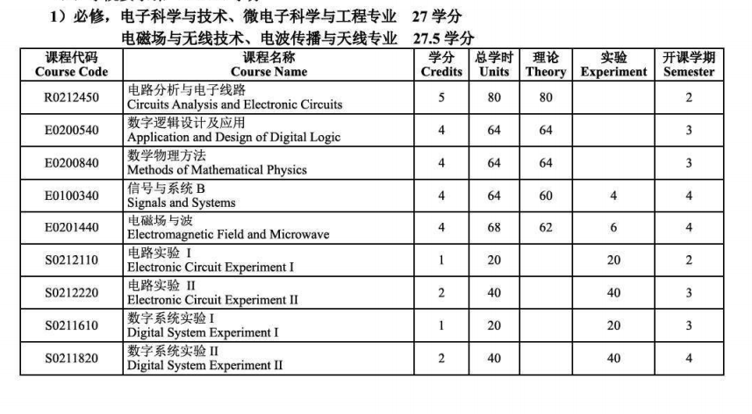
学分修读

Slide 11
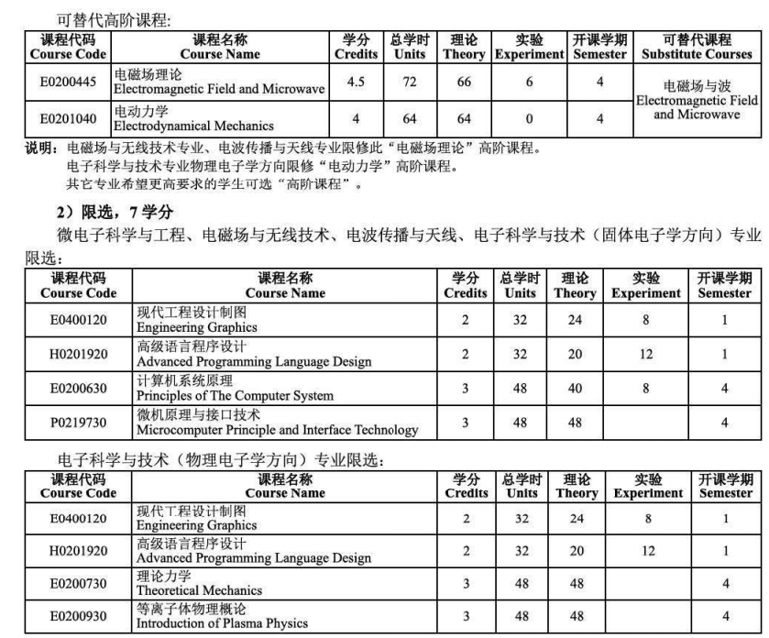

Slide 12
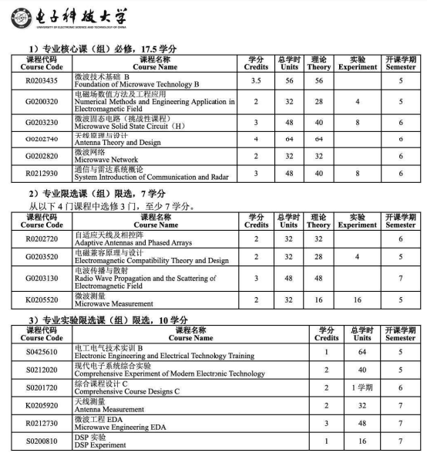
电磁场与无线技术专业 34.5 学分

Slide 13
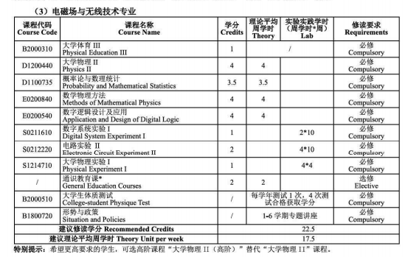
第三学期

Slide 14
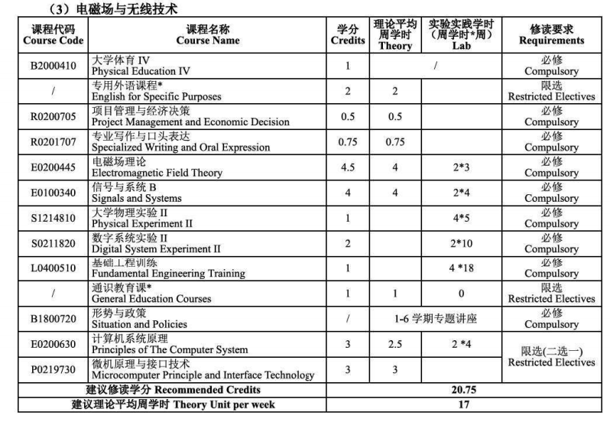
第四学期

Slide 15
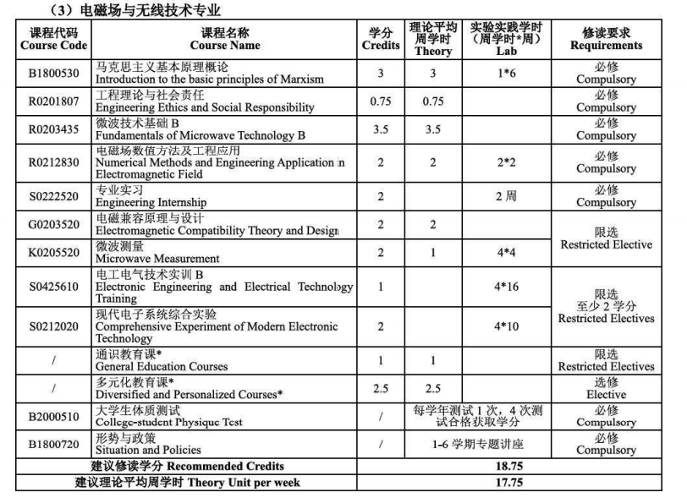
第五学期

Slide 16
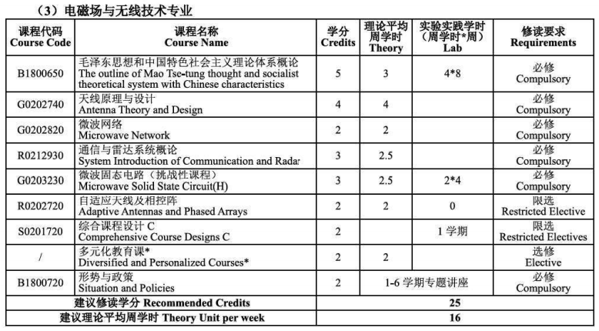
第六学期

Slide 17
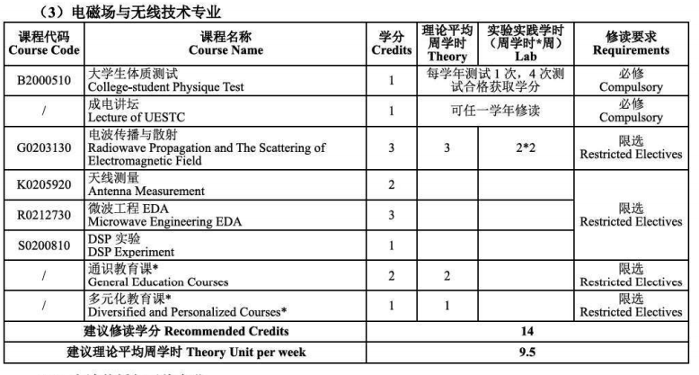
第七学期

Slide 18
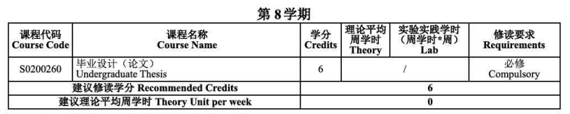
第八学期

Slide 19
毕业设计
本科毕业设计（论文）是培养大学生探求真理意识、进行科学研究或工程设计的一个较为完整的训练，对于培养学生综合运用知识能力、实践与创新能力、解决复杂工程问题或专业问题能力、写作与表达能力等综合素养具有不可替代的作用，是重要的必修环节。
基本原则：学校推动，学院主导，教师配合，学生践行
改革方向：增强选题挑战性
课题来源多样化
组织过程个性化
论文格式规范化
评价方式多元化
考核标准严格化
积极推进国际化

Slide 20
总结
学生毕业后可在通信、广播电视、航空航天、遥感、遥测遥控、雷达、电子对抗、电子元器件、资源探测和医疗设备等领域从事理论研究、工程设计、无线网络维护、应用开发和技术管理等工作。
去向以通讯类、电子类企业为主，比如国内知名的华为、中兴、联想、小米、安捷伦、爱立信、惠普、华三、海康等公司，以及军工系统，中电系统等。
Notes:
实验课程和理论课程，学时那么多 那我们学完干什么
可以这么说，只要是电子信息类单位，都离不开这个岗位，各种智能硬件和手机的互联很大程度上靠电磁场与无线技术实现。
从前面的介绍可以看到，实践更重要，说明我们要重视知识的应用，那有哪些实际应用呢
wifi 蓝牙 4G 5G
FM收音机
NFC/RFID
物联网
自动驾驶C2X：CTC CTI infrustructions 延迟 速率 准确性
先是车间互联，也就是C2C（Car to Car），其次是汽车与基础设施的互联，即C2I（Car to Infrustructure）
做基带，华为p50没有5G 被制裁了

Slide 21
优势巨大
目前开始的学校就10所左右，基本上是电子类邮电类和老牌985工科，西安电子科技大学、清华大学、南京邮电大学、重庆邮电大学，电子科技大学、北京航空航天大学、东南大学、哈尔滨工业大学、西安邮电大学、西北工业大学、华中科技大学、南京航空航天大学、北京邮电大学。

Slide 22
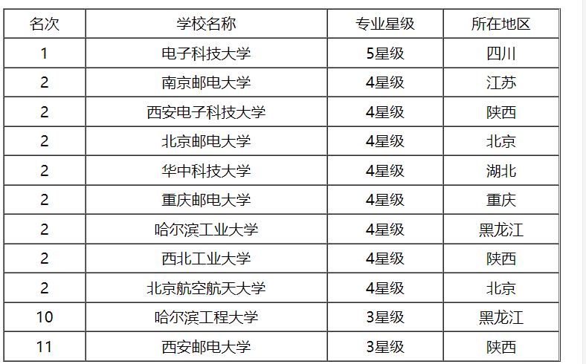
优势巨大

Slide 23


